Slide 1
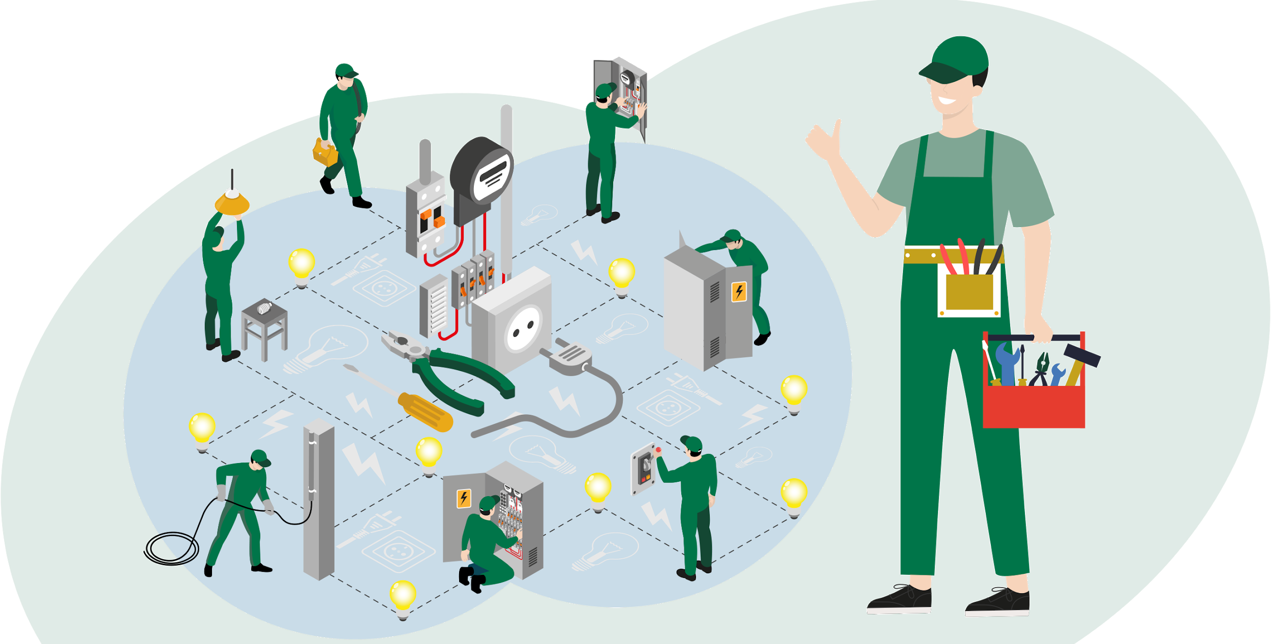
SECTOR ELECTRICIDAD | NIVEL 4° MEDIO
MÓDULO 6
INSTALACIONES
ELÉCTRICAS INDUSTRIALES
  En estos documentos se utilizarán de manera inclusiva términos como: el estudiante, el docente, el compañero u otras palabras equivalentes y sus respectivos plurales, es decir, con ellas, se hace referencia tanto a hombres como a mujeres.

Slide 2

MÓDULO 6 | INSTALACIONES ELÉCTRICAS INDUSTRIALES
ACTIVIDAD 3
PROYECTO DE INGENIERÍA:
INFORME DIAGNÓSTICO

Slide 3




METODOLOGÍA SELECCIONADA
APRENDIZAJE ESPERADO
Método de
Proyectos
Ejecuta instalación eléctrica de fuerza motriz de acuerdo a las especificaciones técnicas del plano o proyecto eléctrico, considerando las exigencias generales para instalaciones de fuerza y calefacción, según la normativa vigente
Realiza instalación eléctrica de calefacción de acuerdo a las especificaciones técnicas del proyecto eléctrico, considerando las exigencias y la normativa general para instalaciones de calefacción.

Slide 4

3
MENÚ DE LA ACTIVIDAD
PROYECTO DE INGENIERÍA:
INFORME DIAGNÓSTICO
1
Actividad de conocimientos previos
Método de Proyectos
Informes
Informes diagnósticos
Actividad Cuánto Aprendimos
Ticket de Salida
2
3
4
5
6

Slide 5

3
ACTIVIDAD
CONOCIMIENTOS PREVIOS
PROYECTO DE INGENIERÍA:
INFORME DIAGNÓSTICO
¡Ahora veamos cómo lo que ya has aprendido refuerza y mejora lo que estás a punto de aprender!

Slide 6

METODOLOGÍA ACTIVA
MÉTODO DE PROYECTOS
Se distinguen 4 fases:
Diagnóstico
Plan de trabajo
Informe ( memoria explicativa)
Evaluación
AQUÍ ESTAMOS

Slide 7
MÉTODO DE PROYECTOS
Esta metodología de trabajo se enfoca en los trabajos grupales y colaborativos, siguiendo elocuencia en cada una de sus fases: Diagnóstico, diseño, ejecución y evaluación para la toma de decisión que den origen al desarrollo de un proyecto de instalaciones eléctricas. En esta fase se revisará la información técnica del proyecto considerando un diagnóstico del proyecto, interpretar planimetría y realizar una cubicación preliminar. Para lo anterior se entregarán recursos de aprendizajes que permitan desarrollar la actividad.
La etapa de diagnóstico y revisión es crucial para la correcta ejecución de cualquier proyecto, en ese sentido esto apunta a los aprendizajes declarados.

Slide 8
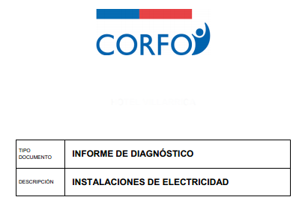
¿QUÉ ES UN INFORME?
El informe es un documento escrito en con fin informativo (científico, técnico o comercial) con el propósito de comunicar información ordenada y clara.
Por consiguiente, refiere hechos obtenidos o verificados por el autor (reconocimientos, investigaciones, estudios, o trabajos).
En este caso desarrollaremos un: INFORME TÉCNICO PARA DIAGNÓSTICOS

Slide 9
INFORME DE DIAGNÓSTICO
En el informe de diagnóstico se debe incluir una etapa de revisión de la instalación (establecimiento) considerando su estado actual. Además en este objetivo se debe incluir:
Planimetría Eléctrica
Los planos eléctricos constituyen una representación gráfica de un elemento físico presente en los sistemas eléctricos, como por ejemplo un relé, un arrancador o un transformador, entre otros elementos. Existen diferentes símbolos para el mismo dispositivo según la norma que se está usando para desarrollar el plano eléctrico, en nuestro caso la NChElec 04/2003.
Diagrama Unilineal
Parte de los planos eléctricos, consiste en una representación simbólica de cómo se distribuyen los elementos de protección en un tablero (TG) y su características.
Cubicación
Una cubicación es la determinación de volúmenes y magnitudes de la obra a ejecutar.
Imágenes
Respaldo visual del actual estado de la instalación, en este caso el establecimiento (laboratorio).

Slide 10
INFORME TÉCNICO, DIAGNÓSTICO
Dentro de los ítems a considerar en el desarrollo de un informe técnico tipo diagnóstico son los siguientes:
Informe Diagnóstico
Introducción Alcances Condiciones Generales Normas y documentos de referencias Descripción situación existente (diagnóstico) Resumen de diagnóstico según norma Propuesta de mejora
Planos eléctricos
Cubicación

Slide 11

INFORME TÉCNICO
Realizaremos un informe técnico compuesto por levantamiento de la información e indicación para la ejecución
Parte 1 : Informe Técnico Diagnóstico.
Parte 2: Informe Técnico Memoria Explicativa,
EETT y memoria de cálculo.
Referencias
https://www.corfo.cl/sites/cpp/sobrecorfo/licitaciones/licitacion_publica_hotel_villarrrica
AQUÍ ESTAMOS

Slide 12
INFORME TÉCNICO, MÉTODO DE PROYECTOS
Se realizará un informe de diagnóstico en PAREJA (2 ESTUDIANTES).
Considere las siguientes etapas para el desarrollo de esta actividad.
Revisión, en esta fase considere revisar el marco teórico para entender el encargo y asimilar el conocimiento necesario para llevar a cabo la actividad.
Planificación, desarrollar la estrategia que le permitirá llevar a cabo la actividad, en este caso el informe. Considere lo necesario para realizar el diagnóstico
Visita Técnica, realice una inspección por el laboratorio del establecimiento que le permita revisar el estado de tableros de protección, canalización, bancos de trabajo y protección a tierra. Obtenga respaldo fotográfico.
Informe, desarrolle el informe con los aspectos solicitados. Recuerde trabajar en equipo y potenciar el desarrollo del producto a entregar.

Slide 13









PROYECTO DE INGENIERÍA: INFORME DIAGNÓSTICO
REVISAR información preliminar como planimetría, normas, etc. Además de revisión técnica que permita conocer estado actual de
la instalación (imágenes).
PLANIFICAR, organizar la información, tiempos y roles del equipo de trabajo para desarrollar el informe.
Acciones Claves:
Revisar (observar)
Planificar
Construir
CONSTRUIR el informe considerando los aspectos formales y conceptuales.
Descripción situación existente (diagnóstico)
Resumen de diagnóstico según norma
Propuesta de mejora
Cubicación de materiales
Planos eléctricos

Slide 14

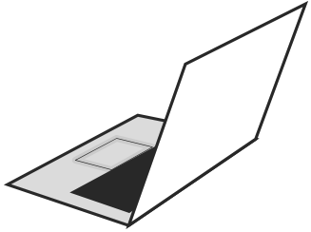

3
REVISEMOS
¿CUÁNTO APRENDIMOS?
PROYECTO DE INGENIERÍA:
INFORME DIAGNÓSTICO
¡Ahora realizaremos una actividad que resume todo lo que hemos visto! ¡Atentos, atentas!

Slide 15

MATERIAL
COMPLEMENTARIO
Antes de realizar la actividad práctica te invitamos a que revises la cápsula animada:
"Uso de multitester o multímetro"

Slide 16









ANTES DE COMENZAR LA ACTIVIDAD:
¡ATENCIÓN!
Utilizar EPPs para el autocuidado.
Manipular cuidadosamente herramientas.
Ser cuidadoso y respetuoso con los integrantes del equipo de trabajo, asegurando la integridad física de todos.
Ser ordenado con el área de trabajo.
Toda actividad debe desarrollarse bajo supervisión de la persona a cargo del taller o laboratorio.

Slide 17


ANTES DE TERMINAR:
TICKET DE SALIDA
PROYECTO DE INGENIERÍA:
INFORME DIAGNÓSTICO
¡No olvides contestar y entregar el Ticket de Salida!
¡Hasta la próxima!

